Slide 1
INMERSIÓN LINGÜÍSTICA
1º E.S.O.
19 AL 23 DE JUNIO

Slide 2

Club Huellas
Huellas Aventura, empresa especializada única y exclusivamente en escolares, nos va a gestionar todos los servicios para que sea una experiencia inolvidable.
La inmersión lingüística y educativa se conoce como la exposición intensiva a una segunda lengua, es adentrarse intensivamente en un entorno donde la lengua materna es otra, el inglés en este caso.
Durante toda la semana, se hablará única y exclusivamente en inglés, solo se hará una excepción cuando se trate de explicaciones sobre normas de seguridad, de las actividades que lo requieran, dichas normas se explicaran en castellano

Slide 3
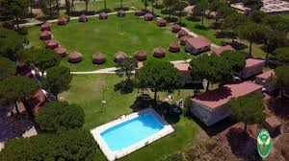
Dónde…
Tatanka Pinares
Valladolid

Slide 4
Información general…
OBJETIVO: Diversión de los participantes, mientras practican inglés, garantizando en todo momento su seguridad y bienestar.
MONITORES: Participantes supervisados las 24 hrs por el equipo de monitores.
1 monitor por cada 8 niñ@s. Españoles bilingües y nativos.
ALOJAMIENTO: Duermen en literas, con ropa de cama, por lo que no es necesario que lleven saco de dormir. Separados niños y niñas.
GRUPOS: Reducidos, de 8 a 10 participantes; los realizamos allí, según preferencias, mezclando chicos y chicas. Para el resto de actividades (tiempo libre, juegos nocturnos, comidas, …) estará todo el grupo junto.

Slide 5
Instalaciones...
Pista de karting.
Rocódromo.
2 campos de fútbol
Espacios polideportivos: pistas de baloncesto, voleibol, ping-pong…
Aulas y salas de talleres.
Zona de granja y huerto ecológico.

Slide 6
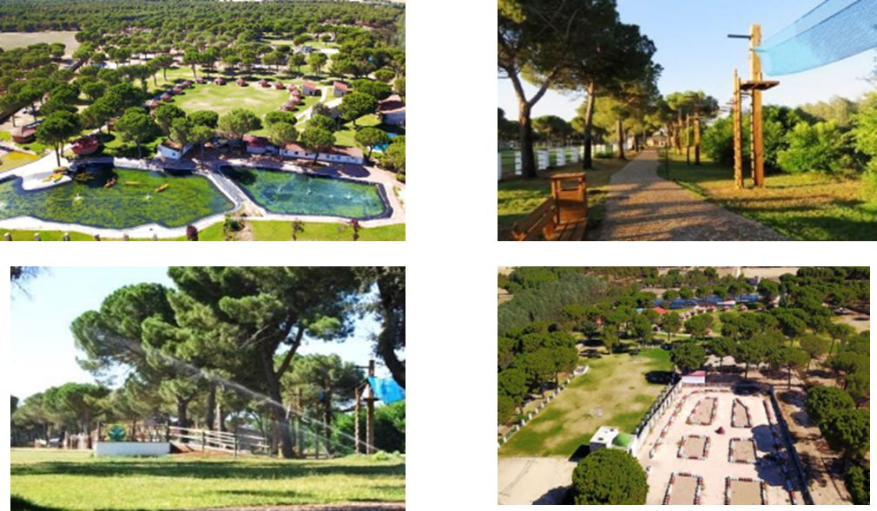
Los espacios...

Slide 7
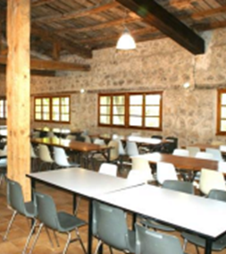
El alojamiento...
Alojamiento en habitaciones de 8 y 10 plazas y/o cabañas 4 plazas (según disponibilidad).
En todos los casos con literas y sábanas.
2 circuitos multiaventura con 2 tirolinas y varios puentes tibetanos.
Piscina.
2 lagos artificiales.
3 comedores cubiertos.

Slide 8
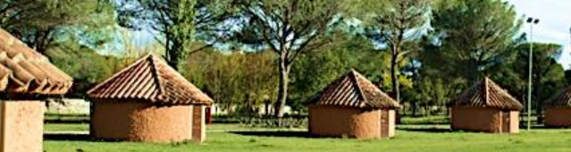
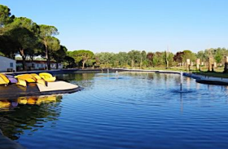
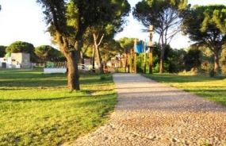
El alojamiento...

Slide 9
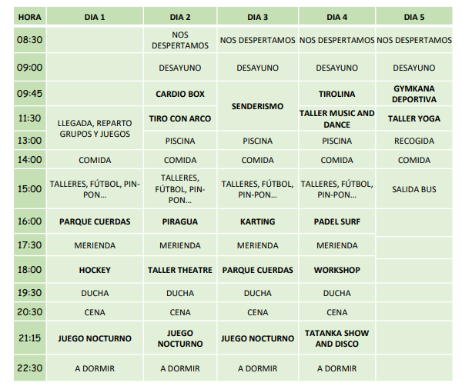
Plan de la semana…

Slide 10
Información general…
COMIDAS: La pensión completa incluye desayuno, comida, merienda y cena. Todos nuestros menús están elaborados por nutricionistas. Se trata de comida casera, preparada en nuestra cocina. Preparados para cualquier tipo de dieta o alergia alimentaria. Cada grupo come en el mismo sitio con su monitor/a correspondiente. Con la inscripción al viaje, madres, padres o tutores se comprometen a proporcionar información veraz y honesta sobre alergias, intolerancias y observaciones médicas.
MEDICAMENTOS en bolsa, con indicaciones y autorización dentro.
Para cualquier duda, asistencia al centro de salud, etc… los profesores acompañantes se pondrán en contacto con las familias.

Slide 11
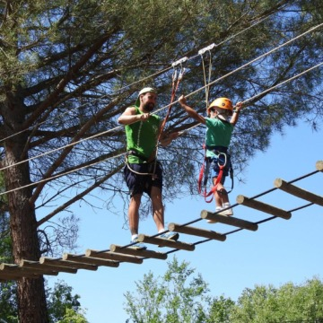

Muchas gracias…

Slide 12
Plazo de inscripción
Las familias cumplimentarán un formulario a través de Alexia en la que se indicará el interés en asistir. Es necesario que se realice como muy tarde el VIERNES 3 de MARZO. El pago se realizará en tres pagos, en los meses de abril, mayo y junio.
El viaje se organizará únicamente si se inscriben un mínimo de 80 alumnos.
Seguro de cancelación: 15€ por niño (Opcional): Enfermedad, accidente, etc.
No se puede anular por suspensos (no se devuelve el dinero).
El programa incluye:
Alojamiento en pensión completa (desayuno, comida, merienda y cena). Programa completo y material necesario para todas las actividades.
Autobús de ida y vuelta. Vehículo de apoyo 24hrs. Seguro de accidentes y responsabilidad civil.

Slide 13
FORMS:
https://forms.office.com/Pages/ResponsePage.aspx?id=en-LTwL0rUqX94L74V2LdULpiVSXB0dAhRWqMFg1UNdUM0xMWjQzRE80N1hVMjAwTTZNTVVCRUlFSy4u

Slide 14
www.colegiovallmont.es

